Slide 1
GAMEDEV
AULA 01
Prof. Esp. Lúcio Rogério Pelizer Paris

Slide 2
AULA 01 – CONCEITOS
GAMEDEV – CONCEITOS
Prof. Esp. Lúcio Pelizer

Slide 3


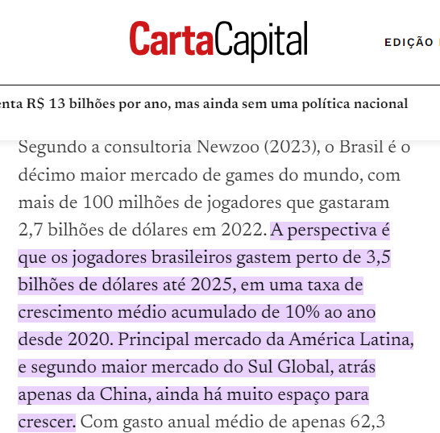

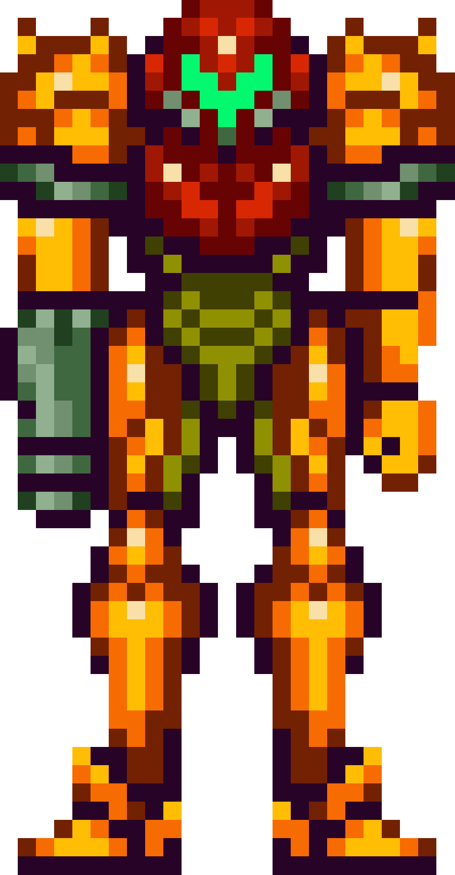
CONCEITOS
Desenvolver Games é uma área desafiadora e rentável.

Slide 4
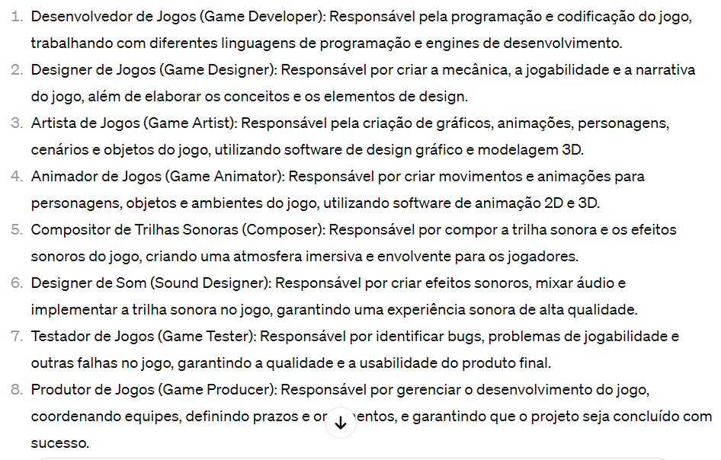
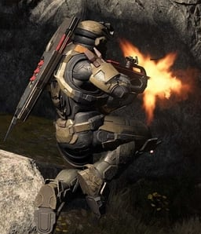
CONCEITOS
Possibilidades profissionais:

Slide 5








CONCEITOS
TECNOLOGIAS
Para desenvolver Games os desenvolvedores contam com um grande arsenal, como:
Unreal Engine;
Unity;
PyGames;
Godot;
Game Maker;
Construct3;
CryEngine;
Amazon Lumberyard;
Blender;

Slide 6
PROPOSTA
Criação de jogo 2D de plataforma
lucio.paris@fatec.sp.gov.br

Slide 7
DÚVIDAS?
lucio.paris@fatec.sp.gov.br

